Slide 1
Rücklauf
 | Rücklauf | %
Haushalte | 370 | 15,1%
Landwirtschaften | 28 | 32,6%
Gewerbe | 17 | 7,1%
Landwirtschaften (extern) | 0 | 0

Slide 2
Kommune
Jahresenergieverbrauch [kWh/Jahr] kommunaler Einrichtungen nach Art der Energieträger
Energieträger | Energie [kWh/a] | %
Fossile | 1.468.985 | 46,3
Atomare | 10.458 | 0,3
Erneuerbare | 1.694.935 | 53,4
Gesamt | 3.174.377 | 100,0

Slide 3
Kommune
Jahresenergieverbrauch [kWh/Jahr] kommunaler Einrichtungen nach Bereichen
Bereiche | Energie [kWh/a] | %
Wärme | 2.265.655 | 71,4
Strom | 804.432 | 25,3
Treibstoffe | 104.290 | 3,3
Gesamt | 3.174.377 | 100,0

Slide 4
Kommune
Energieverbrauch [kWh/a] kommunaler Einrichtungen für Wärme-Erzeugung nach Energieträgern
Energieträger | Energie [kWh/a] | %
Heizöl | 0 | 0
Kohle | 0 | 0
Gas | 1.190.455 | 52,5
Sonne | 0 | 0
Holz | 1.075.200 | 47,5
Nahwärme | 0 | 0
Strom | 0 | 0
Sonstige | 0 | 0
Summe | 2.265.655 | 100,0

Slide 5
Haushalte
Jahresenergieverbrauch [kWh/Jahr] privater Haushalte nach Art der Energieträger
Energieträger | Energie [kWh/a] | %
Fossile | 77.088.086 | 75,3
Atomare | 167.035 | 0,2
Erneuerbare | 25.085.373 | 24,5
Gesamt | 102.340.494 | 100,0

Slide 6
Haushalte
Jahresenergieverbrauch [kWh/Jahr] privater Haushalte nach Bereichen
Bereiche | Energie [kWh/a] | %
Wärme | 53.625.936 | 52,4
Strom | 10.825.635 | 10,6
Treibstoffe | 37.888.923 | 37,0
Gesamt | 102.340.494 | 100,0

Slide 7
Haushalte
Energieverbrauch [kWh/a] privater Haushalte für Wärme-Erzeugung nach Energieträgern
Energieträger | Energie [kWh/a] | %
Heizöl | 9.182.029 | 17,1
Kohle | 129.665 | 0,2
Gas | 26.914.824 | 50,2
Sonne | 2.746.140 | 5,1
Holz | 11.431.021 | 21,3
Nahwärme | 636.647 | 1,2
Strom | 2.324.494 | 4,3
Sonstige | 261.116 | 0,5
Summe | 53.625.936 | 100,0

Slide 8
Haushalte
Energieverbrauch [kWh/a] privater Haushalte für Wärme-Erzeugung nach Energieträgern

Slide 9
Haushalte
Allgemeine Daten
Th. Solarfläche (m²) | [m²] | 6.918
Summe Fahrleistung | [km] | 53.820.356
Stromverbrauch / Person | [kWh] | 1.910
Fahrleistung /Haushalt | [km] | 21.978

Slide 10
Landwirtschaft
Jahresenergieverbrauch [kWh/a] landwirtschaftlicher Betriebe samt Haushalten nach Art der Energieträger
Energieträger | Energie [kWh/a] | %
Fossile | 4.619.791 | 41,0
Atomare | 12.783 | 0,1
Erneuerbare | 6.642.797 | 58,9
Gesamt | 11.275.371 | 100,0

Slide 11
Landwirtschaft
Jahresenergieverbrauch [kWh/a] landwirtschaftlicher Betriebe samt Haushalten nach Bereichen
Bereiche | Energie [kWh/a] | %
Wärme | 6.290.032 | 55,8
Strom | 985.430 | 8,7
Treibstoffe | 3.999.909 | 35,5
Gesamt | 11.275.371 | 100,0

Slide 12
Landwirtschaft
Energieverbrauch [kWh/a] landwirtschaftlicher Betriebe samt Haushalten für Wärme-Erzeugung nach Energieträgern
Energieträger | Energie [kWh/a] | %
Heizöl | 95.214 | 1,5
Kohle | 14.374 | 0,2
Gas | 309.314 | 4,9
Solar | 164.629 | 2,6
Holz | 5.368.091 | 85,3
Nahwärme | 337.857 | 5,4
Strom | 553 | 0,0
Sonstige | 0 | 0,0
Summe | 6.290.032 | 100,0

Slide 13
Landwirtschaft
Energieverbrauch [kWh/a] landwirtschaftlicher Betriebe samt Haushalten für Wärme-Erzeugung nach Energieträgern

Slide 14
Gewerbe
Jahresenergieverbrauch (kWh/a) Gewerbebetriebe nach Art der Energieträger
Energieträger | Energie [kWh/a] | %
Fossile | 56.527.180 | 68,0
Atomare | 198.047 | 0,2
Erneuerbare | 26.414.934 | 31,8
Gesamt | 83.140.067 | 100,0

Slide 15
Gewerbe
Jahresenergieverbrauch (kWh/a) Gewerbebetriebe nach Bereichen
Bereiche | Energie [kWh/a] | %
Wärme | 53.013.698 | 63,8
Strom | 7.096.790 | 8,5
Treibstoffe | 23.029.579 | 27,7
Gesamt | 83.140.067 | 100,0

Slide 16
Gewerbe
Energieverbrauch (kWh/a) Gewerbebetriebe für Wärme-Erzeugung nach Energieträgern
Energieträger | Energie [kWh/a] | %
Heizöl | 17.210.880 | 32,5
Kohle | 0 | 0,0
Gas | 20.709.158 | 39,1
Sonne | 307.200 | 0,6
Holz | 3.379.202 | 6,4
Nahwärme | 11.056.282 | 20,9
Strom | 350.976 | 0,7
Sonstige | 0 | 0,0
Summe | 53.013.698 | 100,0

Slide 17
Gewerbe
Energieverbrauch (kWh/a) Gewerbebetriebe für Wärmeerzeugung nach Energieträgern

Slide 18
Gesamt
Energiekennzahlen
 |  | Haushalt | Landwirtschaft | Komm. Einrichtungen | Stat. Werte
Spezifischer Verbrauch | kWh/m² | 152,2 | 255 | 114,5 | Soll 60
Gesamt Kilometer | km | 53.820.356 | 1.796.786
Gefahrene Kilometer pro Haushalt | km | 21.978 | 20.893 |  | 14.031
Durchschnittliche Kilometer pro PKW | km | 13.643 | 10.636
Durchschnittlicher Treibstoffverbrauch | l/(100 km) | 7,04 | 6,61 |  | 7,1
Stromverbrauch pro Person | kWh | 1.910 |  |  | 1874

Slide 19
Gesamt
Jahresenergieverbrauch (kWh/a) gesamt nach Art der Energieträger
Energieträger | Energie [kWh/a] | %
Fossile | 139.704.043 | 69,9
Atomare | 388.323 | 0,2
Erneuerbare | 59.838.033 | 29,9
Gesamt | 199.930.309 | 100,0

Slide 20
Gesamt
Jahresenergieverbrauch (kWh/a) gesamt und Kosten nach Bereichen
 | Energie |  | Spez. Kosten | Summe Kosten
Bereiche | kWh/a | % | €/kWh | € | %
Wärme | 115.195.321 | 57,62 | 0,064 | 7.419.071 | 39,53
Strom | 19.712.287 | 9,86 | 0,180 | 3.548.212 | 18,90
Treibstoffe | 65.022.701 | 32,52 | 0,120 | 7.802.724 | 41,57
Gesamt | 199.930.309 | 100,00 | 0,094 | 18.770.007 | 100,00

Slide 21
Gesamt
Jahresenergieverbrauch (kWh/a) gesamt nach Bereichen

Slide 22
Gesamt
Energieverbrauch (kWh/a) gesamt für Wärme-Erzeugung nach Energieträgern und Kosten
 | Energie |  | Spez. Kosten | Summe Kosten
Energieträger | kWh/a | % | €/kWh | € | %
Heizöl | 26.545.349 | 23,36 | 0,075 | 1.990.901 | 27,17
Kohle | 145.849 | 0,13 | 0,040 | 5.834 | 0,08
Gas | 48.103.367 | 42,34 | 0,070 | 3.367.236 | 45,96
Sonne | 3.245.556 | 2,86 | 0,010 | 32.456 | 0,44
Holz | 20.637.331 | 18,16 | 0,029 | 598.483 | 8,17
Fernwärme | 12.060.235 | 10,61 | 0,070 | 844.216 | 11,52
Strom | 2.624.179 | 2,31 | 0,180 | 472.352 | 6,45
Sonstige | 262.535 | 0,23 | 0,060 | 15.752 | 0,21
Gesamt | 113.624.401 | 100,00 | 0,064 | 7.327.230 | 100,00

Slide 23
Gesamt
Energieverbrauch (kWh/a) gesamt für Wärme-Erzeugung nach Energieträgern

Slide 24
Potential
Theoretisches technisches Potential regenerativer Energieträger
 | Wärme [kWh/a] | Strom [kWh/a]
Solar-Thermie | 8.449.000 | 0
PV-Anlagen | 0 | 3.741.700
Wasserkraft | 0 | 0
Windkraft | 0 | 0
Geothermie | 0 | 0
Holz | 5.327.000 | 0
Energiewald | 6.656.393 | 0
Energiegras | 6.839.117 | 0
Ölpflanzen | 1.854.393 | 0
Pflanzen für Biogas | 2.642.546 | 1.761.698
Biogas (Nutztiere)
Summe Potentiale | 31.768.449 | 5.503.398

Slide 25
Potential
IST-Energieeinsatz vs. technisches Potential regenerativer Energieträger
 | Einheit | Einsatz reg. Energieträger | Techn. Potential | Zusätzl. Potential
Solar-Thermie | kWh | 3.217.969 | 8.449.000 | 5.231.031
PV-Anlagen | kWh | 65.471 | 3.741.700 | 3.676.229
Wasserkraft | kWh | 0 | 0 | 0
Windkraft | kWh | 0 | 0 | 0
Geothermie | kWh | 0 | 0 | 0
Holz | kWh | 21.253.514 | 5.327.000 | -15.926.514
Energiewald | kWh | 0 | 6.656.393 | 6.656.393
Energiegras | kWh | 0 | 6.839.117 | 6.839.117
Ölpflanzen | kWh | 1.385.284 | 1.854.393 | 469.108
Pflanzen für Biogas | kWh | 0 | 4.404.244 | 4.404.244
Biogas (Nutztiere) | kWh
Summe Potentiale | kWh | 25.922.238 | 37.271.846 | 11.349.608

Slide 26
Programm
- Begrüßung
- Kurze Präsentation der Ergebnisse
- Erläuterung der weiteren Arbeitsweise und Prozesses (Ziele, Maßnahmen, Bereiche der Arbeitsgruppen)
- Einteilung der Arbeitsgruppen
- Erste Arbeitseinheit der Arbeitsgruppe
- Präsentationen der einzelnen Arbeitsgruppen

Slide 27
Bilanz
Zusammenfassung Energieverbrauch (gesamt) in kWh pro Jahr
Bereiche | Kommune | % | Haushalt | % | Landwirtschaft | % | Gewerbe | % | Summe | %
Wärme | 2.265.655 | 71% | 53.625.936 | 52% | 6.290.032 | 56% | 53.013.698 | 64% | 115.195.321 | 58%
Strom | 804.432 | 25% | 10.825.635 | 11% | 985.430 | 9% | 7.096.790 | 9% | 19.712.287 | 10%
Treibstoffe | 104.290 | 3% | 37.888.923 | 37% | 3.999.909 | 35% | 23.029.579 | 28% | 65.022.701 | 33%
Gesamt | 3.174.377 | 100% | 102.340.494 | 100% | 11.275.371 | 100% | 83.140.067 | 100% | 199.930.309 | 100%

Slide 28
Bilanz
Zusammenfassung Energieverbrauch (Wärme) in kWh pro Jahr
Energie-Träger | Kommune | % | Haushalt | % | Landwirtschaft | % | Gewerbe | % | Summe | %
Heizöl | 0 | 0% | 9.182.029 | 17% | 95.214 | 2% | 17.210.880 | 32% | 26.488.123 | 23%
Kohle | 0 | 0% | 129.665 | 0% | 14.374 | 0% | 0 | 0% | 144.039 | 0%
Gas | 1.190.455 | 53% | 26.914.824 | 50% | 309.314 | 5% | 20.709.158 | 39% | 49.123.751 | 43%
Sonne | 0 | 0% | 2.746.140 | 5% | 164.629 | 3% | 307.200 | 1% | 3.217.969 | 3%
Holz | 1.075.200 | 47% | 11.431.021 | 21% | 5.368.091 | 85% | 3.379.202 | 6% | 21.253.514 | 18%
Nahwärme | 0 | 0% | 636.647 | 1% | 337.857 | 5% | 11.056.282 | 21% | 12.030.786 | 10%
Strom | 0 | 0% | 2.324.494 | 4% | 553 | 0% | 350.976 | 1% | 2.676.023 | 2%
Sonstige | 0 | 0% | 261.116 | 0% | 0 | 0% | 0 | 0% | 261.116 | 0%
Gesamt | 2.265.655 | 100% | 53.625.936 | 100% | 6.290.032 | 100% | 53.013.698 | 100% | 115.195.321 | 100%

Slide 29
Bilanz
Gegenüberstellung: Jahresenergieverbrauch gesamt
- techn. Potential regenerativer Energieträger
 | Jahresenergieverbrauch | Techn. Potential reg. Energieträger
Strom | 19.712.287 | 5.503.398
Wärme | 115.195.321 | 31.768.449
Treibstoffe | 65.022.701
Gesamt | 199.930.309 | 37.271.846

Slide 30
Arbeitsgruppen
Wärmebedarf (Reduzieren des Energiebedarf)
Strombedarf (Reduzieren / Begrenzen des Energiebedarf)
Mobilität (Ersatzsysteme, Effizienzsteigerung)
Energie-Produktion (Was kann und will St. Florian leisten?)
System/Marketing (Energiewandel verankern und auf eine breite Basis stellen)
Sektor | Wärmebedarf | Strombedarf | Mobilität | Energie-Produktion | System/Marketing
Kommune | Ziele und Maßnahmen | Ziele und Maßnahmen | Ziele und Maßnahmen | Ziele und Maßnahmen | Ziele und Maßnahmen
Haushalte | Ziele und Maßnahmen | Ziele und Maßnahmen | Ziele und Maßnahmen | Ziele und Maßnahmen | Ziele und Maßnahmen
Lw. Haushalte | Ziele und Maßnahmen | Ziele und Maßnahmen | Ziele und Maßnahmen | Ziele und Maßnahmen | Ziele und Maßnahmen
Gewerbe | Ziele und Maßnahmen | Ziele und Maßnahmen | Ziele und Maßnahmen | Ziele und Maßnahmen | Ziele und Maßnahmen

Slide 31
Arbeitsinhalt der Arbeitsgruppen
1)Festsetzen der Ziele

Slide 32
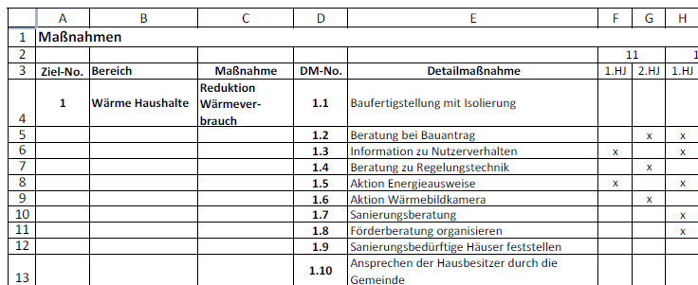
Arbeitsinhalt derArbeitsgruppen
2) Erarbeiten von Maßnahmen zur Erreichung der Ziele

Slide 33
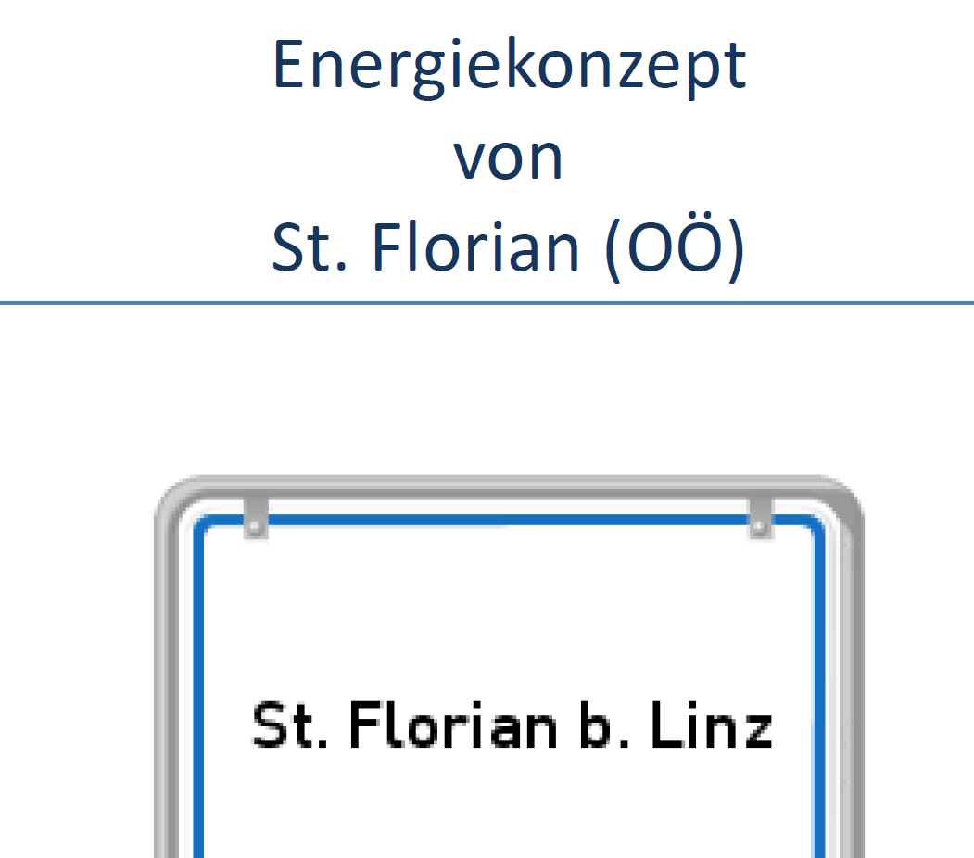
Bericht
Erhebung, Potentiale, Ziele, Maßnahmen

Slide 34
Programm
- Begrüßung
- Kurze Präsentation der Ergebnisse
- Erläuterung der weiteren Arbeitsweise und Prozesses (Ziele, Maßnahmen, Bereiche der Arbeitsgruppen)
- Einteilung der Arbeitsgruppen
- Erste Arbeitseinheit der Arbeitsgruppe
- Präsentationen der einzelnen Arbeitsgruppen

